Slide 1

TRƯỜNG TIỂU HỌC QUỐC TUẤN
CHÀO MỪNG CÁC THẦY GIÁO, CÔ GIÁO VỀ DỰ GIỜ
TIẾNG VIỆT LỚP 1B
KHI MẸ VẮNG NHÀ
GIÁO VIÊN: LƯƠNG THỊ VÂN ANH

Slide 2





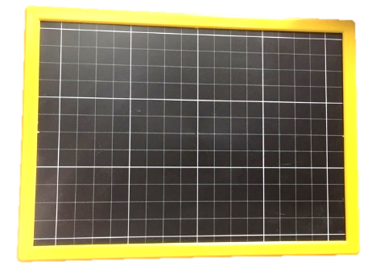

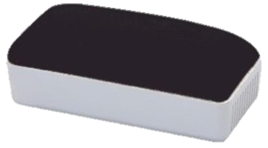
Chuẩn bị
Notes:
Tác giả bộ ppt Toán + TV1: Phan Thị Linh – Đà Nẵng
Sđt lh: 0916.604.268
+ Zalo: 0916.604.268
+ Facebook cá nhân: https://www.facebook.com/nhilinh.phan/
+ Nhóm chia sẻ tài liệu: https://www.facebook.com/groups/443096903751589
Hãy liên hệ chính chủ sản phẩm để được hỗ trợ và đồng hành trong suốt năm học nhé!

Slide 3
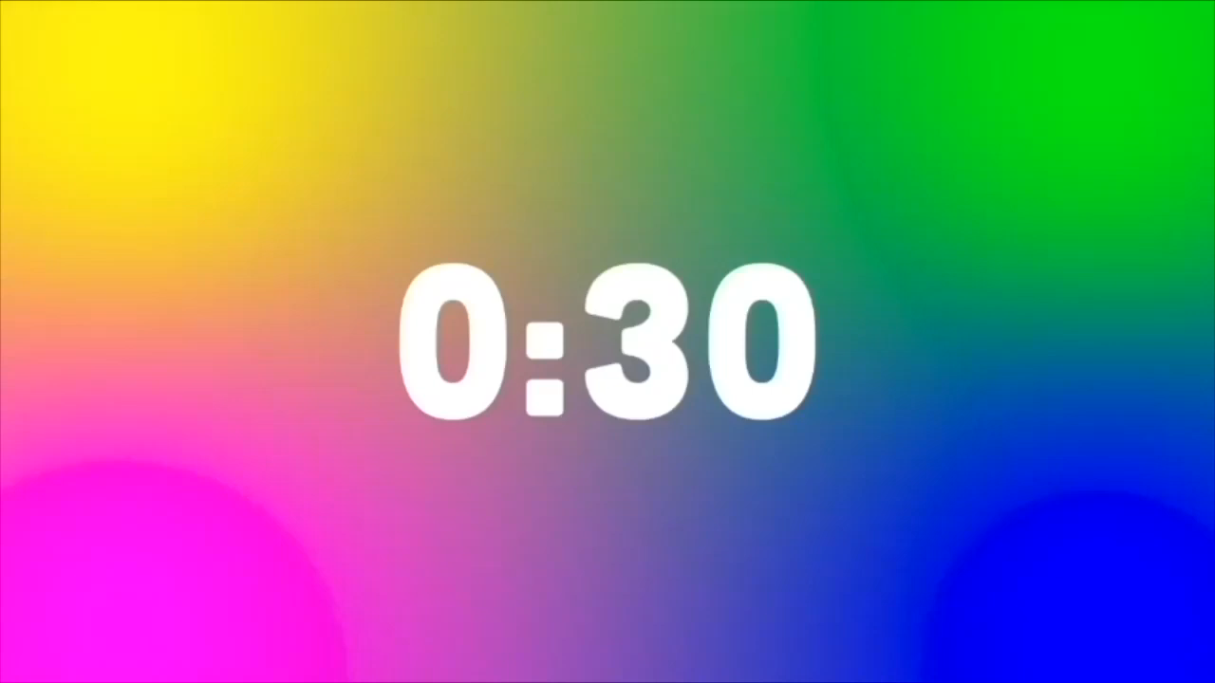
Notes:
Cho HS 30 giây ổn định
Tác giả bộ ppt Toán + TV1: Phan Thị Linh – Đà Nẵng
Sđt lh: 0916.604.268
+ Zalo: 0916.604.268
+ Facebook cá nhân: https://www.facebook.com/nhilinh.phan/
+ Nhóm chia sẻ tài liệu: https://www.facebook.com/groups/443096903751589
Hãy liên hệ chính chủ sản phẩm để được hỗ trợ và đồng hành trong suốt năm học nhé!

Slide 4



TIẾNG VIỆT 1
Notes:
Tác giả bộ ppt Toán + TV1: Phan Thị Linh – Đà Nẵng
Sđt lh: 0916.604.268
+ Zalo: 0916.604.268
+ Facebook cá nhân: https://www.facebook.com/nhilinh.phan/
+ Nhóm chia sẻ tài liệu: https://www.facebook.com/groups/443096903751589
Hãy liên hệ chính chủ sản phẩm để được hỗ trợ và đồng hành trong suốt năm học nhé!

Slide 5

Ôn và khởi động
Notes:
Tác giả bộ ppt Toán + TV1: Phan Thị Linh – Đà Nẵng
Sđt lh: 0916.604.268
+ Zalo: 0916.604.268
+ Facebook cá nhân: https://www.facebook.com/nhilinh.phan/
+ Nhóm chia sẻ tài liệu: https://www.facebook.com/groups/443096903751589
Hãy liên hệ chính chủ sản phẩm để được hỗ trợ và đồng hành trong suốt năm học nhé!

Slide 6





PLAY
Notes:
Tác giả bộ ppt Toán + TV1: Phan Thị Linh – Đà Nẵng
Sđt lh: 0916.604.268
+ Zalo: 0916.604.268
+ Facebook cá nhân: https://www.facebook.com/nhilinh.phan/
+ Nhóm chia sẻ tài liệu: https://www.facebook.com/groups/443096903751589
Hãy liên hệ chính chủ sản phẩm để được hỗ trợ và đồng hành trong suốt năm học nhé!

Slide 7






Sói làm gì khi dê mẹ vừa đi xa?
A. Sói gõ cửa và giả giọng dê mẹ.
B. Sói phá cửa xông vào nhà.
C. Sói bỏ đi.
D. Sói ngủ quên ở gốc cây.
Notes:
Tác giả bộ ppt Toán + TV1: Phan Thị Linh – Đà Nẵng
Sđt lh: 0916.604.268
+ Zalo: 0916.604.268
+ Facebook cá nhân: https://www.facebook.com/nhilinh.phan/
+ Nhóm chia sẻ tài liệu: https://www.facebook.com/groups/443096903751589
Hãy liên hệ chính chủ sản phẩm để được hỗ trợ và đồng hành trong suốt năm học nhé!

Slide 8
Khi có sói gõ cửa, đàn dê con đã làm gì?
A. Đà dê con mở cửa ngay.
B. Đà dê con sợ và khóc.
C. Đà dê con chạy trốn theo đường cửa sau.
D. Đàn dê con dứt khoát không mở cửa.
Notes:
Tác giả bộ ppt Toán + TV1: Phan Thị Linh – Đà Nẵng
Sđt lh: 0916.604.268
+ Zalo: 0916.604.268
+ Facebook cá nhân: https://www.facebook.com/nhilinh.phan/
+ Nhóm chia sẻ tài liệu: https://www.facebook.com/groups/443096903751589
Hãy liên hệ chính chủ sản phẩm để được hỗ trợ và đồng hành trong suốt năm học nhé!

Slide 9
Đâu là lời khen dê mẹ dành cho đàn dê con?
A. Các con rất giỏi.
B. Các con ngoan lắm!
C. Các con thật dũng cảm.
D. Ngoan lắm!
Notes:
Tác giả bộ ppt Toán + TV1: Phan Thị Linh – Đà Nẵng
Sđt lh: 0916.604.268
+ Zalo: 0916.604.268
+ Facebook cá nhân: https://www.facebook.com/nhilinh.phan/
+ Nhóm chia sẻ tài liệu: https://www.facebook.com/groups/443096903751589
Hãy liên hệ chính chủ sản phẩm để được hỗ trợ và đồng hành trong suốt năm học nhé!

Slide 10
Bài học rút ra từ câu chuyện Khi mẹ vắng nhà là:
A. Khi ở nhà một mình, em nên mở cửa nếu có người lạ nhờ giúp đỡ.
B. Khi có người lạ gõ cửa, nên mở cửa và bỏ chạy.
C. Bình tĩnh khi có người lạ gõ cửa và không nên tự ý mở cửa.
D. Khi người lớn đi vắng, chúng ta nên mở hết cửa ra cho thoáng.
Notes:
Tác giả bộ ppt Toán + TV1: Phan Thị Linh – Đà Nẵng
Sđt lh: 0916.604.268
+ Zalo: 0916.604.268
+ Facebook cá nhân: https://www.facebook.com/nhilinh.phan/
+ Nhóm chia sẻ tài liệu: https://www.facebook.com/groups/443096903751589
Hãy liên hệ chính chủ sản phẩm để được hỗ trợ và đồng hành trong suốt năm học nhé!

Slide 11


EXIT
Notes:
Tác giả bộ ppt Toán + TV1: Phan Thị Linh – Đà Nẵng
Sđt lh: 0916.604.268
+ Zalo: 0916.604.268
+ Facebook cá nhân: https://www.facebook.com/nhilinh.phan/
+ Nhóm chia sẻ tài liệu: https://www.facebook.com/groups/443096903751589
Hãy liên hệ chính chủ sản phẩm để được hỗ trợ và đồng hành trong suốt năm học nhé!

Slide 12




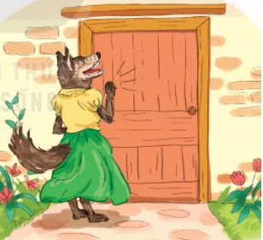
KHI MẸ VẮNG NHÀ
Notes:
Tác giả bộ ppt Toán + TV1: Phan Thị Linh – Đà Nẵng
Sđt lh: 0916.604.268
+ Zalo: 0916.604.268
+ Facebook cá nhân: https://www.facebook.com/nhilinh.phan/
+ Nhóm chia sẻ tài liệu: https://www.facebook.com/groups/443096903751589
Hãy liên hệ chính chủ sản phẩm để được hỗ trợ và đồng hành trong suốt năm học nhé!

Slide 13

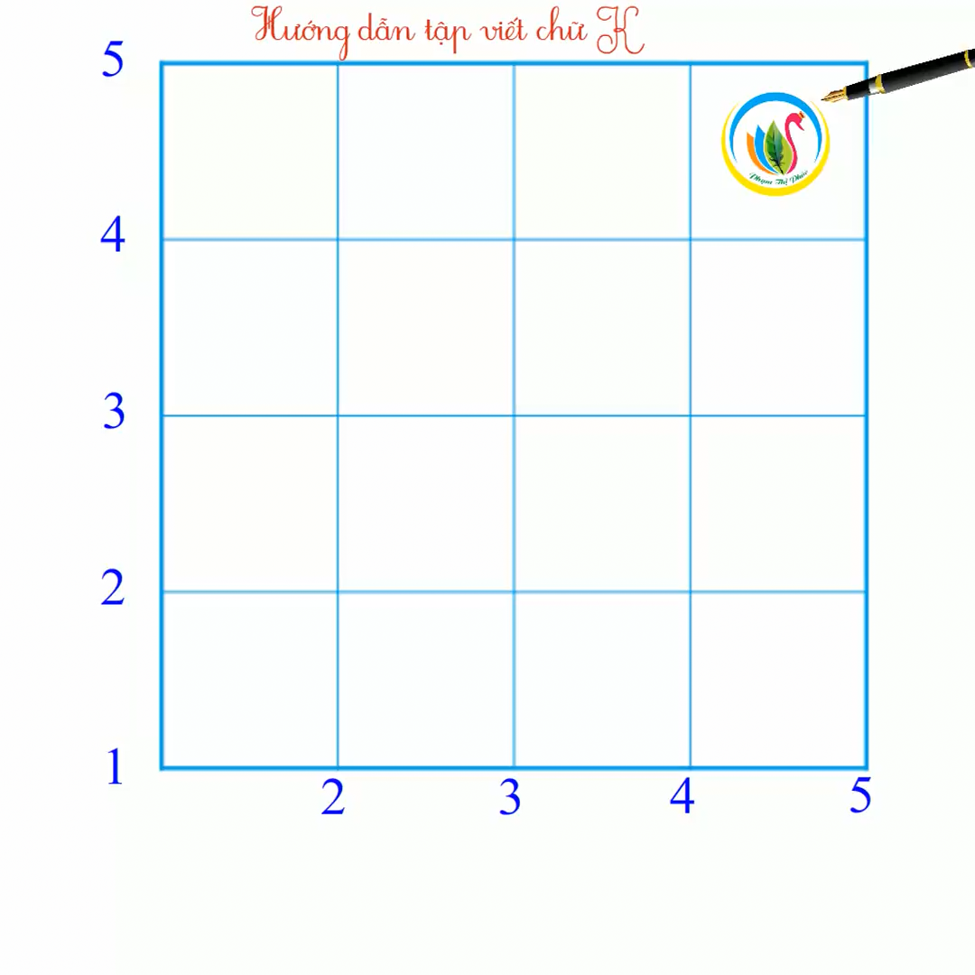
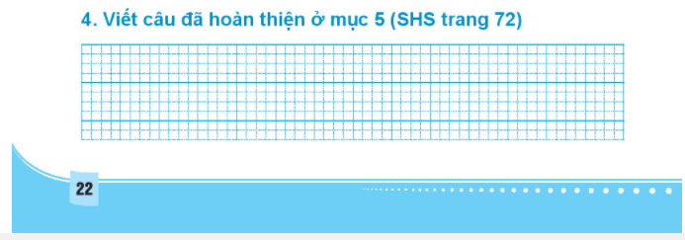
5
Chọn từ ngữ để hoàn thiện câu và viết câu vào vở
mời
mở cửa
nghe lời
Khi ở nhà một mình, em không được (………..) cho người lạ.
Khi
Notes:
GV cho hs chọn từ. HS chọn vào từ nào thì GV nhấp vào từ đó. Nhấp đúng từ ‘lo lắng” thì nó sẽ di chuyển về chỗ trống. Sau đó enter là câu mẫu viết vở sẽ xuất hiện

Slide 14

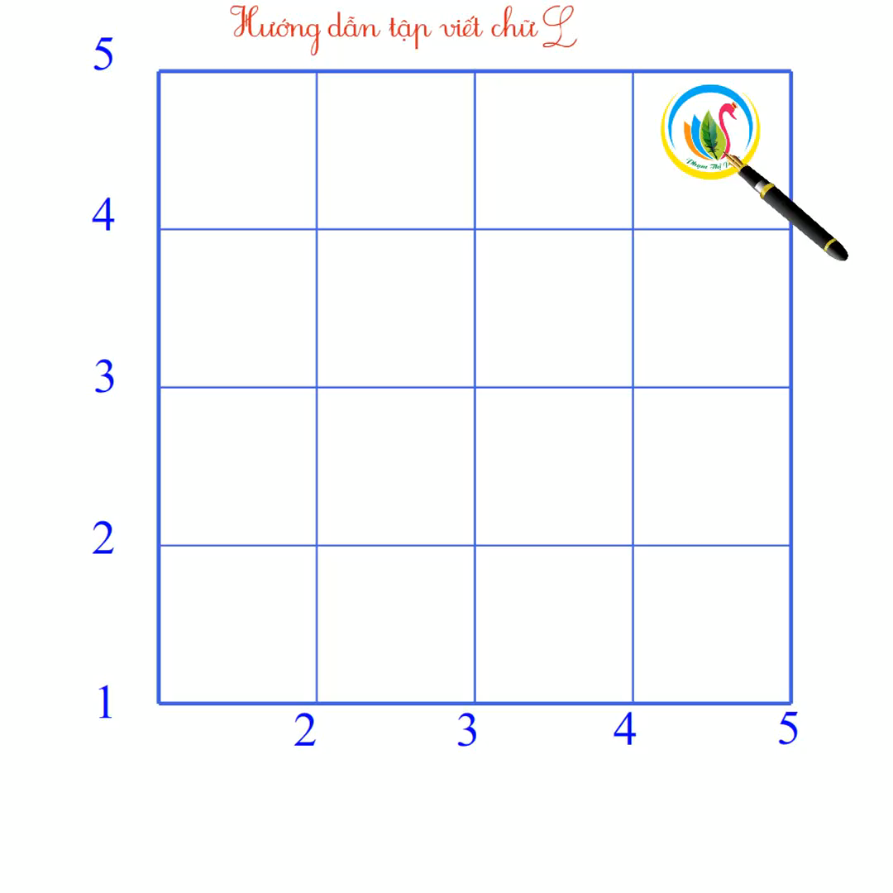
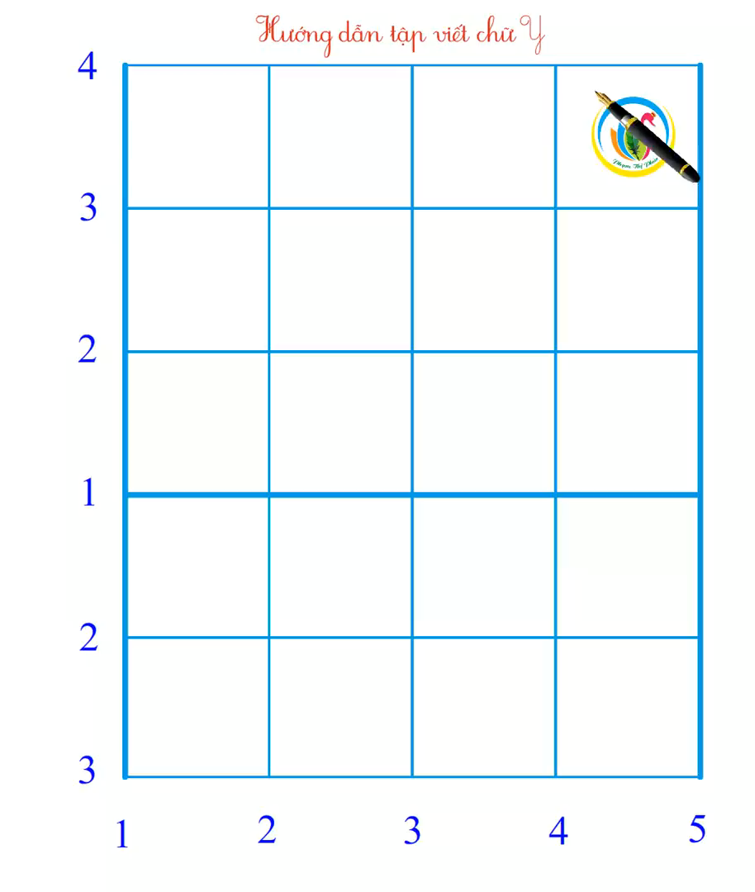
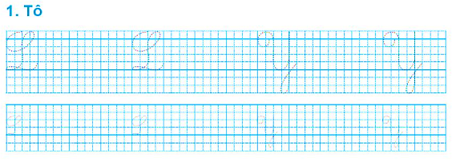
Notes:
Tác giả bộ ppt Toán + TV1: Phan Thị Linh – Đà Nẵng
Sđt lh: 0916.604.268
+ Zalo: 0916.604.268
+ Facebook cá nhân: https://www.facebook.com/nhilinh.phan/
+ Nhóm chia sẻ tài liệu: https://www.facebook.com/groups/443096903751589
Hãy liên hệ chính chủ sản phẩm để được hỗ trợ và đồng hành trong suốt năm học nhé!

Slide 15
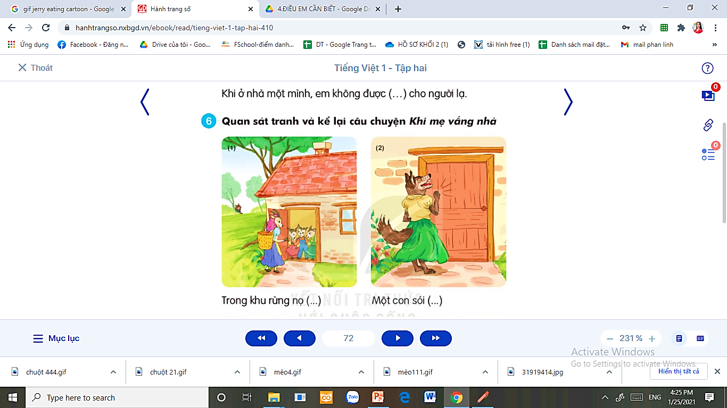
6
Quan sát tranh và kể lại câu chuyện Khi mẹ vắng nhà
Trong khu rừng nọ (…)
Notes:
Tác giả bộ ppt Toán + TV1: Phan Thị Linh – Đà Nẵng
Sđt lh: 0916.604.268
+ Zalo: 0916.604.268
+ Facebook cá nhân: https://www.facebook.com/nhilinh.phan/
+ Nhóm chia sẻ tài liệu: https://www.facebook.com/groups/443096903751589
Hãy liên hệ chính chủ sản phẩm để được hỗ trợ và đồng hành trong suốt năm học nhé!

Slide 16
6
Quan sát tranh và kể lại câu chuyện Khi mẹ vắng nhà
Một con sói (…)
Notes:
Tác giả bộ ppt Toán + TV1: Phan Thị Linh – Đà Nẵng
Sđt lh: 0916.604.268
+ Zalo: 0916.604.268
+ Facebook cá nhân: https://www.facebook.com/nhilinh.phan/
+ Nhóm chia sẻ tài liệu: https://www.facebook.com/groups/443096903751589
Hãy liên hệ chính chủ sản phẩm để được hỗ trợ và đồng hành trong suốt năm học nhé!

Slide 17
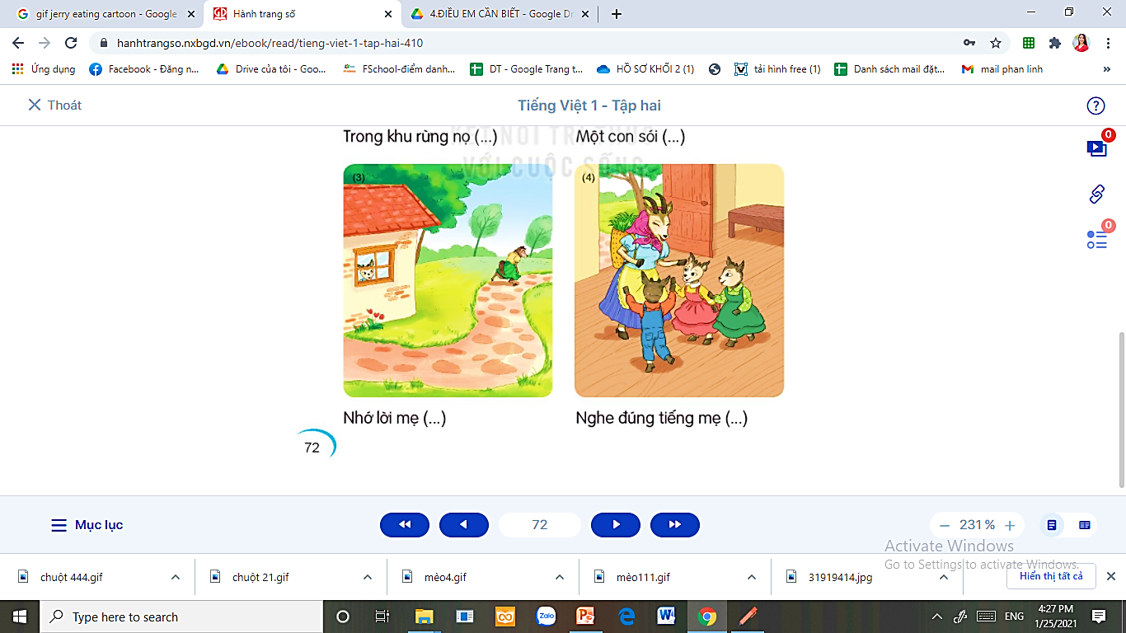
6
Quan sát tranh và kể lại câu chuyện Khi mẹ vắng nhà
Nhớ lời mẹ (…)
Notes:
Tác giả bộ ppt Toán + TV1: Phan Thị Linh – Đà Nẵng
Sđt lh: 0916.604.268
+ Zalo: 0916.604.268
+ Facebook cá nhân: https://www.facebook.com/nhilinh.phan/
+ Nhóm chia sẻ tài liệu: https://www.facebook.com/groups/443096903751589
Hãy liên hệ chính chủ sản phẩm để được hỗ trợ và đồng hành trong suốt năm học nhé!

Slide 18
6
Quan sát tranh và kể lại câu chuyện Khi mẹ vắng nhà
Nghe đúng tiếng mẹ (…)
Notes:
GV linh động tổ chức HĐ

Slide 19
Giải lao
Notes:
Tác giả bộ ppt Toán + TV1: Phan Thị Linh – Đà Nẵng
Sđt lh: 0916.604.268
+ Zalo: 0916.604.268
+ Facebook cá nhân: https://www.facebook.com/nhilinh.phan/
+ Nhóm chia sẻ tài liệu: https://www.facebook.com/groups/443096903751589
Hãy liên hệ chính chủ sản phẩm để được hỗ trợ và đồng hành trong suốt năm học nhé!

Slide 20
Notes:
Cho HS 30 giây ổn định

Slide 21
7
Nghe viết
Lúc dê mẹ vừa đi, sói đến gọi cửa. Đàn dê con
biết sói giả giọng mẹ nên không mở cửa.
Notes:
GV đã nhớ quy trình khai thác nên ng soạn đã xoá các câu hỏi đi

Slide 22
7
Nghe viết
Lúc dê mẹ vừa đi, sói đến gọi cửa. Đàn dê con
biết sói giả giọng mẹ nên không mở cửa.
Notes:
Tìm từ viết dễ lẫn

Slide 23
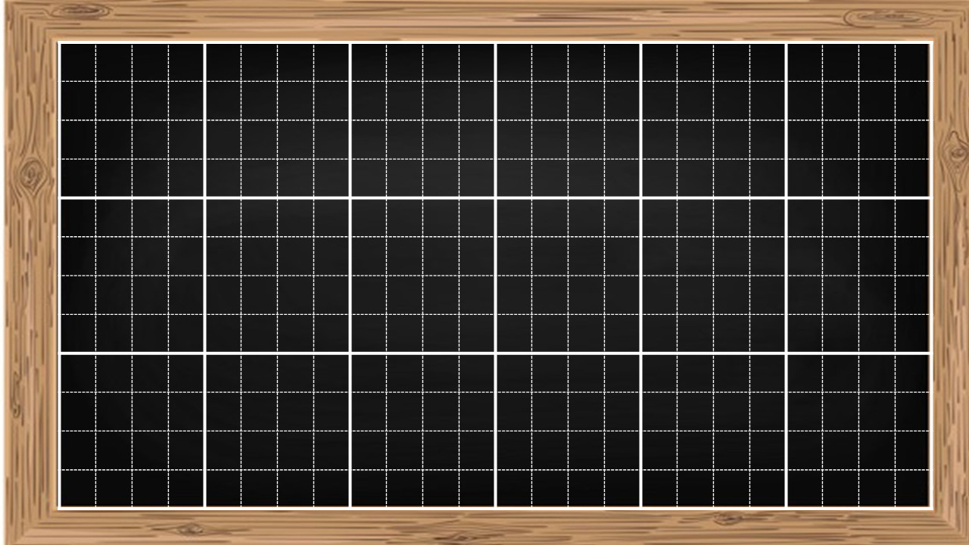
Lϒc
Lϒc
Notes:
Tác giả bộ ppt Toán + TV1: Phan Thị Linh – Đà Nẵng
Sđt lh: 0916.604.268
+ Zalo: 0916.604.268
+ Facebook cá nhân: https://www.facebook.com/nhilinh.phan/
+ Nhóm chia sẻ tài liệu: https://www.facebook.com/groups/443096903751589
Hãy liên hệ chính chủ sản phẩm để được hỗ trợ và đồng hành trong suốt năm học nhé!

Slide 24
sĀ
giả giŧg
Notes:
Chú ý nhầm lẫn ở các âm đầu

Slide 25

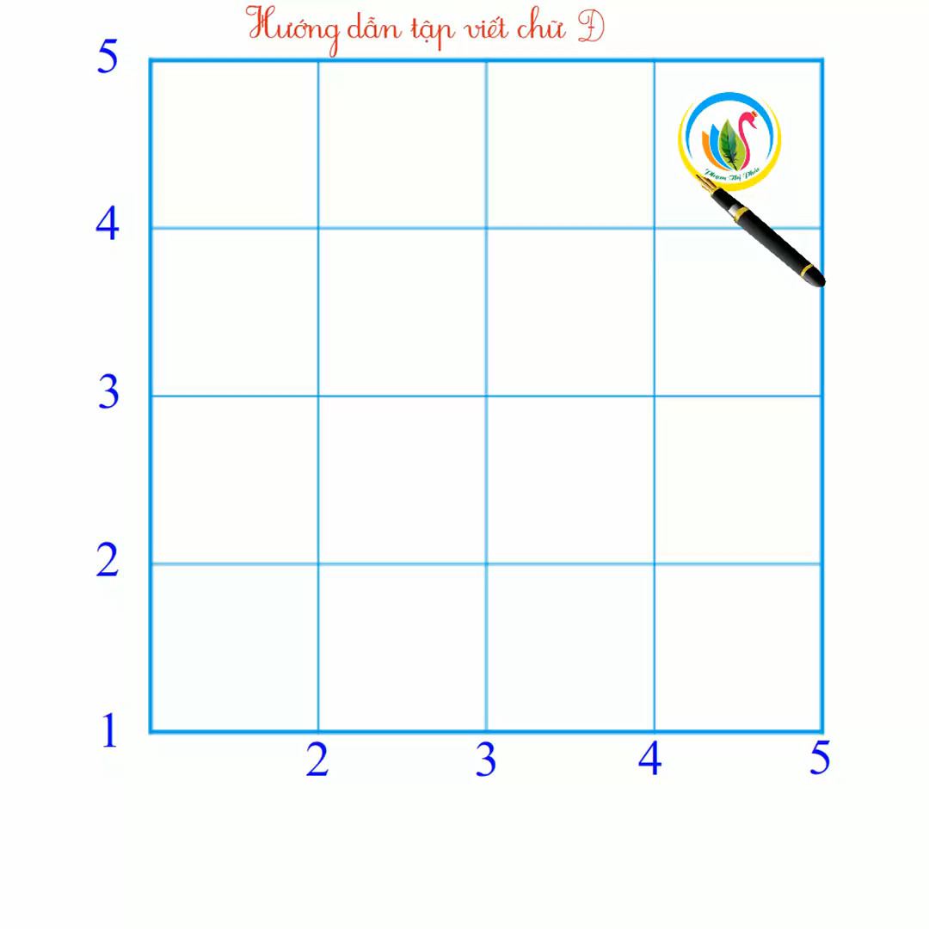
Thứ sáu wgàǀ 18 κánƑ 3 wăm 2022
L

Slide 26
Thứ sáu wgàǀ 18 κánƑ 3 wăm 2022
Lúc Ύł Ε− νẂa đi, sĀ ΑĞn gĊ cửa. Đàn
Ύł cΪ λμĞt sĀ giả giŧg Ε− Ζłn δŪg jở
cửa.
Notes:
Chiếu cho HS dò bài

Slide 27

8
Chọn chữ phù hợp thay cho bông hoa
a. c hay k?
k
ì lạ
c
k
ỏ non
ể chuyện
b. v hay d?
v
d
ội vã
ề nhà
ê con
v
Notes:
Tác giả bộ ppt Toán + TV1: Phan Thị Linh – Đà Nẵng
Sđt lh: 0916.604.268
+ Zalo: 0916.604.268
+ Facebook cá nhân: https://www.facebook.com/nhilinh.phan/
+ Nhóm chia sẻ tài liệu: https://www.facebook.com/groups/443096903751589
Hãy liên hệ chính chủ sản phẩm để được hỗ trợ và đồng hành trong suốt năm học nhé!

Slide 28










Game:
Cùng nhím con hái nấm rừng
Notes:
Tác giả bộ ppt Toán + TV1: Phan Thị Linh – Đà Nẵng
Sđt lh: 0916.604.268
+ Zalo: 0916.604.268
+ Facebook cá nhân: https://www.facebook.com/nhilinh.phan/
+ Nhóm chia sẻ tài liệu: https://www.facebook.com/groups/443096903751589
Hãy liên hệ chính chủ sản phẩm để được hỗ trợ và đồng hành trong suốt năm học nhé!

Slide 29





a. c hay k ?
k
ì lạ
A. k
B. c
Notes:
Tác giả bộ ppt Toán + TV1: Phan Thị Linh – Đà Nẵng
Sđt lh: 0916.604.268
+ Zalo: 0916.604.268
+ Facebook cá nhân: https://www.facebook.com/nhilinh.phan/
+ Nhóm chia sẻ tài liệu: https://www.facebook.com/groups/443096903751589
Hãy liên hệ chính chủ sản phẩm để được hỗ trợ và đồng hành trong suốt năm học nhé!

Slide 30

Notes:
Tác giả bộ ppt Toán + TV1: Phan Thị Linh – Đà Nẵng
Sđt lh: 0916.604.268
+ Zalo: 0916.604.268
+ Facebook cá nhân: https://www.facebook.com/nhilinh.phan/
+ Nhóm chia sẻ tài liệu: https://www.facebook.com/groups/443096903751589
Hãy liên hệ chính chủ sản phẩm để được hỗ trợ và đồng hành trong suốt năm học nhé!

Slide 31

a. c hay k ?
c
ỏ non
A. k
B. c
Notes:
Tác giả bộ ppt Toán + TV1: Phan Thị Linh – Đà Nẵng
Sđt lh: 0916.604.268
+ Zalo: 0916.604.268
+ Facebook cá nhân: https://www.facebook.com/nhilinh.phan/
+ Nhóm chia sẻ tài liệu: https://www.facebook.com/groups/443096903751589
Hãy liên hệ chính chủ sản phẩm để được hỗ trợ và đồng hành trong suốt năm học nhé!

Slide 32
Notes:
Tác giả bộ ppt Toán + TV1: Phan Thị Linh – Đà Nẵng
Sđt lh: 0916.604.268
+ Zalo: 0916.604.268
+ Facebook cá nhân: https://www.facebook.com/nhilinh.phan/
+ Nhóm chia sẻ tài liệu: https://www.facebook.com/groups/443096903751589
Hãy liên hệ chính chủ sản phẩm để được hỗ trợ và đồng hành trong suốt năm học nhé!

Slide 33

a. c hay k ?
k
ể chuyện
A. c
B. k
Next
Notes:
Tác giả bộ ppt Toán + TV1: Phan Thị Linh – Đà Nẵng
Sđt lh: 0916.604.268
+ Zalo: 0916.604.268
+ Facebook cá nhân: https://www.facebook.com/nhilinh.phan/
+ Nhóm chia sẻ tài liệu: https://www.facebook.com/groups/443096903751589
Hãy liên hệ chính chủ sản phẩm để được hỗ trợ và đồng hành trong suốt năm học nhé!

Slide 34

Notes:
Tác giả bộ ppt Toán + TV1: Phan Thị Linh – Đà Nẵng
Sđt lh: 0916.604.268
+ Zalo: 0916.604.268
+ Facebook cá nhân: https://www.facebook.com/nhilinh.phan/
+ Nhóm chia sẻ tài liệu: https://www.facebook.com/groups/443096903751589
Hãy liên hệ chính chủ sản phẩm để được hỗ trợ và đồng hành trong suốt năm học nhé!

Slide 35
b. v hay d ?
v
ề nhà
A. d
B. v
Next
Notes:
Tác giả bộ ppt Toán + TV1: Phan Thị Linh – Đà Nẵng
Sđt lh: 0916.604.268
+ Zalo: 0916.604.268
+ Facebook cá nhân: https://www.facebook.com/nhilinh.phan/
+ Nhóm chia sẻ tài liệu: https://www.facebook.com/groups/443096903751589
Hãy liên hệ chính chủ sản phẩm để được hỗ trợ và đồng hành trong suốt năm học nhé!

Slide 36
Notes:
Tác giả bộ ppt Toán + TV1: Phan Thị Linh – Đà Nẵng
Sđt lh: 0916.604.268
+ Zalo: 0916.604.268
+ Facebook cá nhân: https://www.facebook.com/nhilinh.phan/
+ Nhóm chia sẻ tài liệu: https://www.facebook.com/groups/443096903751589
Hãy liên hệ chính chủ sản phẩm để được hỗ trợ và đồng hành trong suốt năm học nhé!

Slide 37
b. v hay d ?
d
ê con
A. d
B. v
Next

Slide 38

Notes:
Tác giả bộ ppt Toán + TV1: Phan Thị Linh – Đà Nẵng
Sđt lh: 0916.604.268
+ Zalo: 0916.604.268
+ Facebook cá nhân: https://www.facebook.com/nhilinh.phan/
+ Nhóm chia sẻ tài liệu: https://www.facebook.com/groups/443096903751589
Hãy liên hệ chính chủ sản phẩm để được hỗ trợ và đồng hành trong suốt năm học nhé!

Slide 39
b. v hay d ?
ội vã
v
A. d
B. v
Next
Notes:
Tác giả bộ ppt Toán + TV1: Phan Thị Linh – Đà Nẵng
Sđt lh: 0916.604.268
+ Zalo: 0916.604.268
+ Facebook cá nhân: https://www.facebook.com/nhilinh.phan/
+ Nhóm chia sẻ tài liệu: https://www.facebook.com/groups/443096903751589
Hãy liên hệ chính chủ sản phẩm để được hỗ trợ và đồng hành trong suốt năm học nhé!

Slide 40

Mình cảm ơn các bạn!

Slide 41
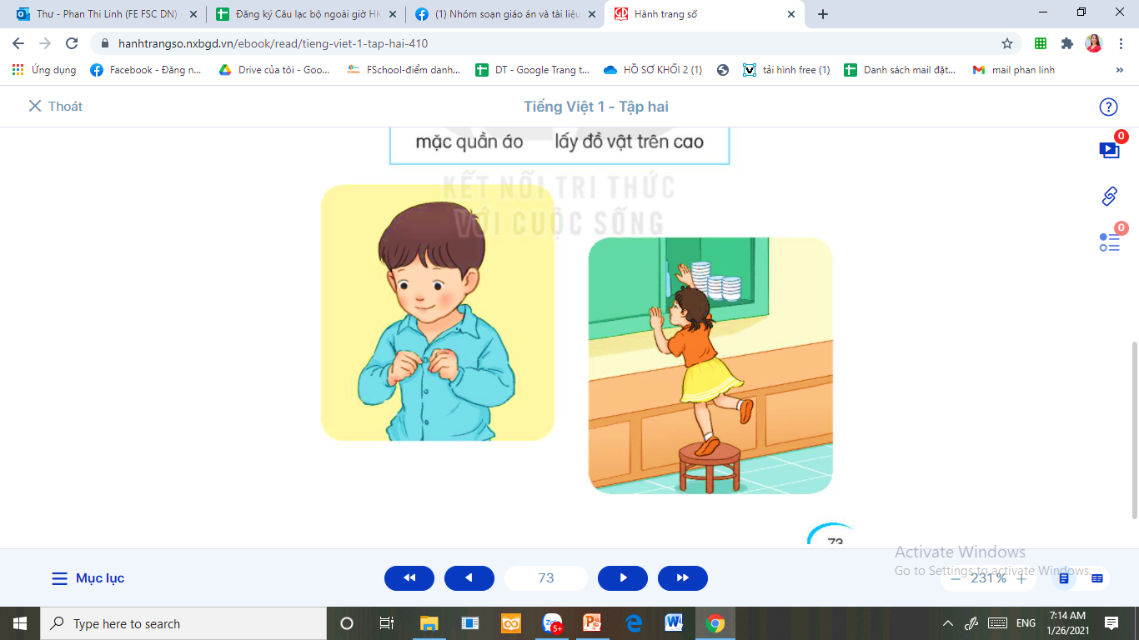
9
Quan sát tranh và dùng từ ngữ trong khung để nói theo tranh: Những gì em cần phải tự làm? Những gì em không được tự ý làm?
Notes:
Tác giả bộ ppt Toán + TV1: Phan Thị Linh – Đà Nẵng
Sđt lh: 0916.604.268
+ Zalo: 0916.604.268
+ Facebook cá nhân: https://www.facebook.com/nhilinh.phan/
+ Nhóm chia sẻ tài liệu: https://www.facebook.com/groups/443096903751589
Hãy liên hệ chính chủ sản phẩm để được hỗ trợ và đồng hành trong suốt năm học nhé!

Slide 42
Dặn dò:
+ Xem lại bài trang 70 đến trang 73
+ Hoàn thành vở bài tập TV
+ Xem bài Nếu không may bị lạc (trang 74 + 75)
Notes:
Tác giả bộ ppt Toán + TV1: Phan Thị Linh – Đà Nẵng
Sđt lh: 0916.604.268
+ Zalo: 0916.604.268
+ Facebook cá nhân: https://www.facebook.com/nhilinh.phan/
+ Nhóm chia sẻ tài liệu: https://www.facebook.com/groups/443096903751589
Hãy liên hệ chính chủ sản phẩm để được hỗ trợ và đồng hành trong suốt năm học nhé!

